Slide 1
加权模糊Petri网故障诊断
蓝星宇

Slide 2
一.加权模糊Petri网概念
二.加权模糊Petri网故障诊断推理
三.加权模糊Petri网反馈学习算法

Slide 3
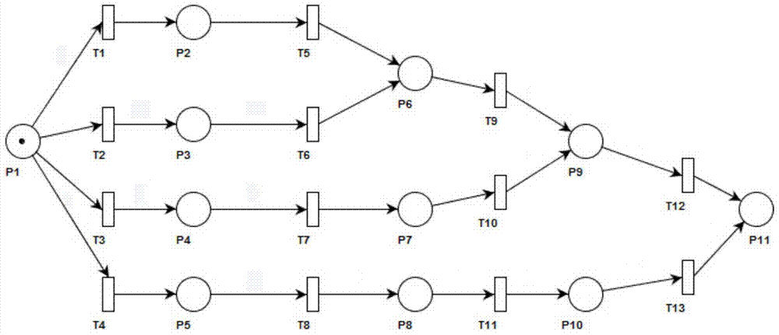
一、加权模糊Petri网WFPN
1.1 Petri网基本概念
Petri 网是一种网状信息流模型，主要包括条件和事件两类节点，按照引发规则使事件驱动状态进行演变，动态反映系统动态运行的过程。具体相关的基本概念如下：
1.状态元素：它主要是按系统的作用来进行分类，把它的每一类都放在一处，则可以抽象成为状态元素，它也称为 P 元素。
2.资源：资源主要是在系统发生变化的过程中，所涉及到系统中有关的一些相关的因素。它主要包括部件、原料、工具、产品、人员、器械、设备、信息及数据等。
3.Token：它表示在该库所存放了一定的资源。
4.变迁：它表示资源的消耗，它又称 T 元素。
5.容量：它主要是限制库所对贮存的资源数量。
Petri同很适合描述具有并发或并行行为操 作的各种系统。
图1.1 Petri网图像模型
数学表示：
六元组PN=(P,T;F,K,W,M₀)构成一个Petri网系统的充分条件是：
(1) N=(P,T;F)构成有向网，称为 PN 的基网。
(2) K,W,M₀依次是 N 上的容量函数、权函数和标识，M₀ 称为元组的初始标识。

Slide 4

一、加权模糊Petri网WFPN
1.2 模糊Petri网
但是，由于Petri网中两种结点的输入和输出都只有两种状态，即“有”或“无”(可分别用1和0表示)，这对描述一些具有模糊行为的系统是不够的，或者说是无能为力的。为此引入了模糊Petri网。
模糊 Petri 网(Fuzzy Petri Net, FPN)是 Petri 网与产生式规则的结合，模糊 Petri 网的库所代表的是一个命题，库所中的托肯是一个 0 到 1 的数值，表示命题的真值度；模糊 Petri 网的变迁点火规则与传统 Petri 网也不同，模糊 Petri 网的变迁有一个点火阈值，当输入库所的Token值大于变迁的阈值，变迁才可以点火。变迁的阈值为一个 0 到 1 之间的数值。模糊 Petri 网一般用于模糊知识的表示与推理。模糊 Petri 网是在传统 Petri 网基础上发展起来的，通过与模糊理论、知识表示相结合而形成的一种 Petri
网扩展形式。在模糊 Petri 网中，一个网表示一组产生式规则的集合，一个库所对应产生式规则中的一个命题，库所中的托肯值对应产生式规则中命题的真值度，用一个 0 到 1 的小数表示，1 表示命题完全为真，0 表示命题完全为假。规则的适用表示为变迁的点火，命题之间的关系用有向弧表示。
数学表示：
模糊 Petri 网用如下八元组表示：FPN = {P, T, D, I, O, f, α, β}，其中：
（1）P = {p1, p2, p3⋯ , pn}为库所的有限集合；
（2）T = {t1, t2, t3, ⋯ , tm}为变迁集合；
（3）D = {d1, d2, d3, ⋯ , dn}为命题集合；
（4）I: P → T是库所到变迁的映射，表示输入函数；
（5）O: T → P是变迁到库所的映射，表示输出的函数；
（6）f: T → [0,1]表示变迁的置信度,,用来表示规则强度；
（7）α: P → [0,1]表示库所命题的置信度；
（8）β: P → D是库所与命题之间的映射。
R1 : IF 冷却单元堵塞 THEN 散热器工作异常 CF=0.92;
模糊PETRI网可以很好的用来判定故障发生

Slide 5
一、加权模糊Petri网WFPN
模糊Petri网与Petri网的区别
（1）在模糊 Petri 网中，库所代表的是产生式规则的命题，库所中的Token代表的是命题的真值度，其值是介于 0 和 1 之间的数，用来表示命题真假的模糊性，0 代表完全为假，1 代表完全为真；
（2）模糊 Petri 网中的变迁对应一条产生式规则（R1 : IF 冷却单元堵塞 THEN 散热器工作异常 CF=0.92;），变迁的输入库所对应规则的条件命题，变迁的输出库所对应规则的结论命题，变迁的点火就是规则的适用。在传统的Petri 网中，变迁的点火需要变迁的所有输入库所的托肯值都大于变迁的点火阈值才可以点火，但在模糊 Petri 网中，某个命题的真值度小于变迁阈值，但其他命题的真值度都远大于变迁阈值时，变迁也可以点火；
（3）模糊 Petri 网中变迁的点火只是得到结果，并不会对已有的事实产生影响；
（4）在推理过程中，一条规则被激活那么规则的结论变为真，并且在规则激活后规则的条件保持不变。按照Petri网的定义，当一个条件或者结论命题关联的库所中含有一个token的时候就表示命题为真。当Petri网中一个变迁点火，变迁将移出它的所输入库所中的token并在点火后在变迁的每一个输出库所中放进一个token，这一变迁规则可以很好地模拟规则激活后结论为真的推理过程，但是如果在变迁点火后对应输入库所中没有，那么与输入库所相关联的条件命题可信度就变为未知了，换句话说,也就是变迁一旦点火之后，推理的前提随着结论的出现而消失了，这显然不符合知识处理的基本要求。模糊 Petri 网中的库所代表的是产生式规则的命题，而不是某种资源，变迁的点火不会对输入库所中的token值产生影响，所以模糊 Petri 网中的库所可以同时用于多个变迁而不会产生冲突，这是比传统 Petri 网更优越的。

Slide 6
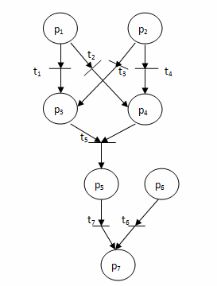
一、加权模糊Petri网WFPN
1.3 加权模糊Petri网
加权模糊 Petri 网(Weighted Fuzzy Petri Net, WFPN)定义成一个 11 元组：WFPN = (P, T, D, I, O, f, α, β, Th, W, θ)
其中，
(1) P, T, D, I,O,f,α, β的含义与模糊Petri网的定义相同;
(2) Th = {𝜆1, 𝜆2 , ⋯ , 𝜆n}为阈值合集；
(3) W = {𝜔1, 𝜔2, ⋯ , 𝜔n}为权值系数合集；
(4) θ：P → W为库所与变迁间有向弧的权值。
在基于模糊产生式规则的故障诊断专家系统中，专家系统的知识用规则表示，规则的条件命题代表故障事实，或者故障征兆，规则的结论命题代表发生故障的部位，或者故障的现象。然而在实际系统中，由于被诊断设备的复杂性，引起某个故障的原因可能有好几个，一个故障征兆也可能预示着一连串的故障。并且，对于一个多种原因共同作用引起的故障，每个原因其引起故障的重要程度也不一样;一个故障征兆引发一连串的问题，每个问题出现的可能性也不一样。所以在进行故障诊断时，使用加权模糊产生式规则，可以更加准确地表示这些相互关联的故障诊断知识。与加权模糊产生式规则对应的Petri网形式就是加权模糊Petri网。
图1.2 加权模糊Petri网图像模型

Slide 7
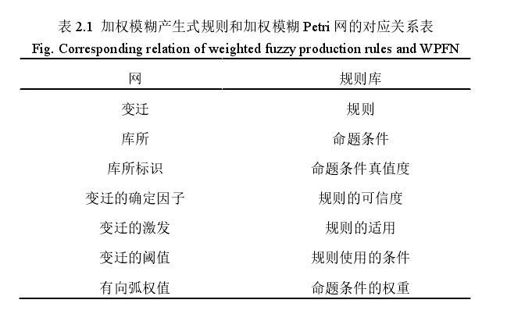
一、加权模糊Petri网WFPN
产生式规则
产生式规则可以描述事实之间的因果关系，并且便于进行推理，产生式规则使用 IF THEN 的表示方式，IF 部分为规则的条件部分，THEN 表示规则的结论。
假设R = {R1, R2, R3, ⋯ , Rn}为一个加权模糊产生式规则集合，则其中第 i 个加权模糊产生式规则的表示形式如下：
R: IF α THEN c (CF = μ), λ, ω
其中，
（1）α = (𝛼1, 𝛼2, 𝛼3⋯ , 𝛼n)为规则的条件部分，通常包含一个条件命题或多个由“AND”或“OR”连接的条件命题，条件命题一般用于表示故障征兆或者事实，如“水平向瞄准末端异常”、“水平向角速度偏移”等；
（2）c 为结论命题，表示存在的故障，如“操纵台故障”、“炮控箱 DY 板故障”等；
（3）μ为规则的可信度；
（4）λ为规则适用的阈值；
（5）ω = (𝜔1, 𝜔2, 𝜔3, ⋯ , 𝜔n)是条件命题的权值系数，对条件命题只有一个的情况，其权值系数为 1，当规则的条件命题有多个时，权值系数与条件命题是一一对应的。与条件命题相对应的权值系数表示了该命题对于得到规则结论的重要程度，权值系数一般要求为：
0 ≤ 𝜔i≤ 1 且 ∑ 𝜔i= 1

Slide 8
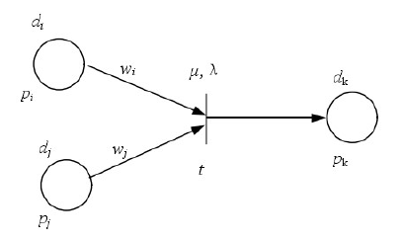
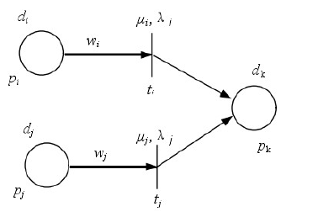
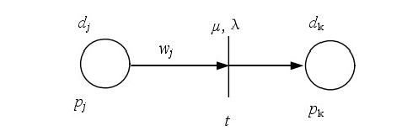
一、加权模糊Petri网WFPN
1.4 加权模糊PETRI网产生式规则类型
使用加权模糊产生式规则来进行故障诊断知识表示时，一般有如下三种类型的产生式规则：
类型 1：简单规则
Ri: IF 𝑑i THEN 𝑑k (CF = μ), λ, ω
类型 2：复合“与”连接规则
R : IF 𝑑i1 and 𝑑i2 ⋯and 𝑑in THEN 𝑑k (CF = μ), λ, 𝜔1, 𝜔2 , ⋯ , 𝜔n
类型 3：复合“或”连接规则
R: IF 𝑑i1or 𝑑i2⋯or 𝑑in THEN 𝑑k (CF = μ), λ, 𝜔1, 𝜔2, ⋯ , 𝜔3
①因为其他形式的加权模糊产生式规则都可以分解成简单规则类型，在实际应用过程中，都用以上三种形式进行表示。
②现实世界中，在许多情况下是由因到果，而不能由果再推到因，反映到模糊 Petri 网中就是 FPN 模型中没有回路，也就是模糊 Petri 网是纯网。并且有回路的 FPN 会导致 FPN 模型的不稳定。

Slide 9

一、加权模糊Petri网WFPN
WFPN 库所置信度计算
（1）IF A THEN B 型的规则，规则的条件部分只有一个命题，即条件命题对结论的重要程度是百分之百，所以权系数设为常数 1。对于这种形式的规则，输入库所𝑝j的可信度为CF(𝑝j)，也就是输入库所的模糊 token 值为CF(𝑝j)，有向弧权值为 1，变迁的可信度为CF(𝑡)，则输出库所𝑝k的置信度为：
CF(𝑝k) = CF(𝑝j) × CF(𝑡)
（2）IF A AND B THEN C 型的规则，其条件部分包含多个命题，每个命题对得出结论的贡献不相同，使用有向弧的权值来表示各个命题的重要程度。如果命题对结论成立的重要性较高，则应使其具有较大的权值；有向弧的权值系数同过分析历史数据并结合专家的经验来确定。对于这种类型规则的推理，首先应该求出该规则的组合命题置信度为：
其中𝑑ji为第 i 个输入库所的置信度，𝜔i为输入库所的有向弧权值。如果组合命题置信度大于变迁的点火阈值，则变迁可以点火，点火后输出库所的置信度为：（μ为变迁的置信度）
（3）IF A OR B THEN C 型的规则，其条件命题有多个，表示如果出现故障征兆A，则可能会发生故障 C
，如果出现故障征兆 B，也可能会引发故障 C。此类规则中，各个命题条件对于结论的重要程度不同，记为有向弧权值𝜔i。假设条件命题有 n 个，则规则形式可写为：
一条规则简化为多条规则，每条规则的置信度为CF = μi，规则的置信度也就是有向弧权值𝜔i。从 n 条规则中选择条件命题置信度CF(𝑒i)满足 ： 的规则，求出输出库所的置信度CF_{i}(ℎ)，
然后使用求极大值的方法求出结论的置信度，即对于 n 个CFi(ℎ)：

Slide 10
二、加权模糊Petri网故障诊断推理
将以上三种基本模糊推理规则进行不同形式的组合，即可描述出实际的故障诊断系统中各类复杂的推理关系。然而，随着故障诊断系统规模的扩大，其推理规则的数量和复杂程度都会增加，加权模糊 Petri 网中变迁的数量会越来越多，加权模糊 Petri网模型将会变得越来越复杂，给模型分析带来困难，为充分利用 Petri 网的并行处理能力，给出了一种在具有变迁阈值和输入加权等多种约束条件下，加权模糊 Petri 网的矩阵形式化推理算法，利用该算法可以方便编程进行计算机辅助计算。
定义 设一个模糊推理过程有n个命题，m条模糊推理规则，则其对应于一个具有n个库所，m个变迁的模糊Petri网，其相关的矩阵量定义如下:
（1）I_{ixj}，一{W_{Iij}}为输入关联矩阵，W_{Iij}∈[0,1]，表示库所Pi到变迁Tj上的输入关系和输入权重。当Pi为Tj的输入库所时，W_{Iij}等于Pi对Tj的输入影响权重;当Pi不是Tj的输入库所时，W_{Iij}=0 。其中，i∈{1, 2,.... .,n} , j ∈{1, 2, .... ., m} 。
（2）O_{ixj}，一{W_{Oij}}为输出关联矩阵，W_{Oij}∈{0,1}，表示变迁Tj到库所Pi上的输出关系。当Pi为Tj的输出库所时，W_{Oij}=1;当Pi不是Tj的输出库所时，W_{Oij}=0 。其中，i ∈{1, 2,.... .,n} , j ∈{1, 2, .... ., m} 。
（3）M^{nx1}=(m1，m2，……，mn)^{T}为模糊Petri网的标识矩阵，是定义在库所集合P上的状态向量，表示各个库所所对应命题的置信度，mi∈[0,1]，i ∈{1, 2,.... .,n}。M₀=(m₁₀，m₂₀，……，m_{n0})^{T}为Petri网的初始标识，即各命题的初始置信度。
（4）μ^{mx1}=(μ1，μ2，……，μm)^{T}为变迁的置信度矩阵，μ_{j}为变迁T_{j}的确定性因子，j ∈{1, 2, .... ., m} 。
（5）τ^{mx1}=(τ1，τ2，……，τm)^{T}为变迁的阈值矩阵，τ_{j}为变迁T_{j}的确定性因子，j ∈{1, 2, .... ., m} 。
结合推理算法的需要，定义以下几个矩阵推理的算子：
设 A、B、C 为 nxm 维的矩阵
直乘算子⨀ ：C=A⨀B⇔ c_{ij}=a_{ij} x b_{ij}；
比较算子Θ ：C=AΘB⇔ 若a_{ij}＞b_{ij} ，则c_{ij} =1；若 a_{ij}＜b_{ij} ，则c_{ij} =0；
算子⋀：C=Anxm⨀Bmx1⇔ c_{ij}=a_{ij} x b_{1j}；
算子MAX ：矩阵 C 的每一行都取其最大值;
加法算子 ⊕ ： C=A⊕B ⇔ c_{ij}=max(a_{ij},b_{ij})

Slide 11
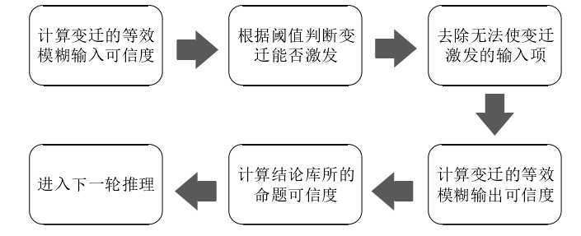
二、加权模糊Petri网故障诊断推理
图2.1 WFPN形式化推理算法流程
（1）计算变迁的等效模糊输入可信度。
D=I^{T} · M₀
其中， D=(d1,d2,...,dm)^{T}为mx1维矩阵。对于变迁的多个输入库所，根据它们各自的可信度以及影响权重，将其合并为一个等效的模糊输入。
（2）根据阈值判断变迁能否激发。
E=DΘτ
其中，E 为 mx1 维矩阵。当等效模糊输入的可信度大于或等于变迁的阈值时，变迁可以激发， E_{j}=1；当等效模糊输入的可信度未达到变迁阈值时，变迁不能激发，E_{j}=0，j ∈{1, 2, .... ., m} 。

Slide 12
二、加权模糊Petri网故障诊断推理
（3）去除无法使变迁激发的输入项。
F=D⨀E
其中，F 是 mx1维列向量。F 中只含有能够使变迁激发的等效模糊输入的可信度。
（4）计算变迁的等效模糊输出可信度。
G=F⨀μ
其中，G 是 mx1 维列向量，这一步计算是根据变迁的等效模糊输入和变迁的置信度得出变迁的等效模糊输出。
（5）计算结论库所的命题可信度。
M₁=Max{O⋀G^{T}}
其中，M 为 n x 1维列向量，表示经过第一轮推理后，所得到的各库所所对应命题的可信度。
（6）保留故障事实。
M₁=M₁⊕M₀
规则的发生意味着命题为真的繁衍,规则发生后,规则的前提部分的真值并不消失。
（7）重复上述步骤进行迭代计算，当推理计算的可信度不再发生变化时，也就是 M_{k}=M_{k-1} 时，我们可以说这时推理结束。

Slide 13
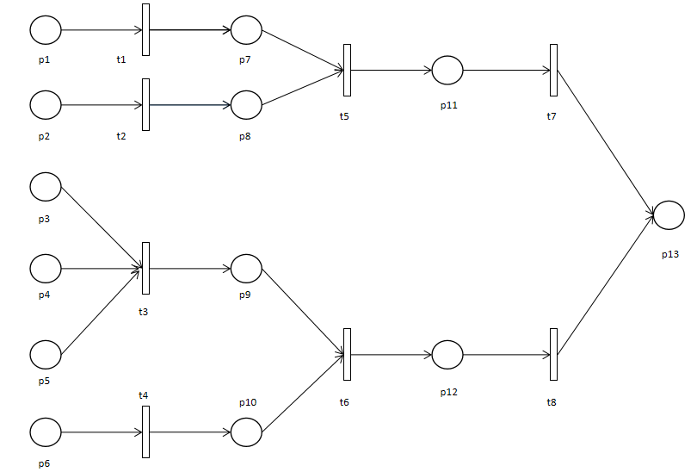
二、加权模糊Petri网故障诊断推理
实际系统建模，建立一个简单实际故障诊断系统如图所示：
以汽车发动机故障诊断为例来进行诊断建模分析，根据图所给出的发动机故障图，建立发动机的故障诊断模型。
(1) 库所集 P={p1,p2,...,p13}
p1：气缸密封状况；p2：出油阀状况； p3：阻风阀状况；p4：针阀状况；p5：主喷管空气量孔状况；p6：火花塞状况；p7 ：发动机怠速状况； p8：发动机怠速稳定状况；p9 ：排气管状况； p10 ：点火系统状况； p11 ：发动机减速状况；p12 ：发动机状况； p13 ：发动机启动状况
(2) 命题集 d={d1,d2,d3,..., d13}
d1: 气缸密封性差；d2：出油阀不密封； d3：阻风阀外于关闭；d4 ：针阀关闭不严； d5：主喷管空气量孔堵塞； d6 ：火花塞安装，调整，使用不当； d7: 发动机怠速过高； d8：发动机怠速不稳； d9：排气管放炮； d10 ：点火能量不足；d11：发动机怠速不良；d12：发动机回火； d13：发动机启动困难
I=
O=
M₀=
μ=
τ=
M_{k}={0.91,0.8,0.87,0.71,0.65,0.88,0.73,0.65,0.57,0.73,0.68,0.61,0.60}^{T}

Slide 14
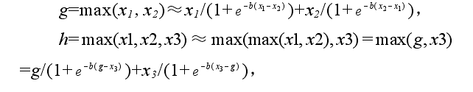
三、加权模糊Petri网反馈学习算法
加权模糊Petri网中的一些参数，例如权值、阈值、确信度等，它们可能是人的经验，难以精确获得，甚至根本不可能获得，因此考虑对WFPN中的参数进行自我学习。
因为神经网络具有很强的自学习以及自适应能力，所以可以考虑把神经网络的学习能力与加权模糊 Petri 网进行结合，使加权模糊 Petri 网能够做到以下两点：(1)对于加权模糊 Petri 网推理中没有训练过的输入数据，可以同样地获得相应的结果。(2)可以找出 IF-THEN 结构中的参数，从而使得参数更符合系统的实际情况。
为了方便方向推理，优化 FPN 的学习能力，为了尽可能简化运算的复杂度，需要把阈值能否点燃的条件，转变为数学上能表示二值性的函数形式，且该函数应该是能进行一阶求导的连续函数。一个能反映上述特性的是 Sigmoid 函数，它就十分符合本课题的需要，通过这个函数辅助就能建立变迁点燃的连续函数。
Sigmoid 型函数用 y(x) 来表示， y(x)的表达式为 ,式中的 b 是一个常量。当 b 足够大时，(1)若x>k，则y(x)≈1；(2)若x<k，则y(x)≈0。从函数的特性可以看出，该函数完全可判断变迁发生地两种状态。
同理，最大运算连续函数也可以用Sigmoid函数表示，举个例子，设 x1,x2,x3为 3 个变迁使能时的输出值，当常数 b 的值相当大的时候，推导过程的数学表示形式为：
以这个例子进行推理，如果多个变迁同时点燃，指向同一库所，那么该库所的托肯值由多个变迁的最大发生值来决定。确定了
WFPN 推理函数的数学连续性后，就可以根据 Petri 网理论建立模型，用反馈学习算法调整权值 ，变迁的阈值，变迁的可信度。

Slide 15

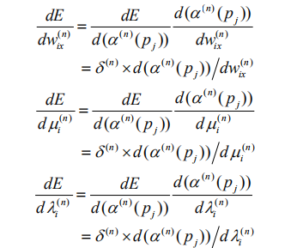
三、加权模糊Petri网反馈学习算法
在 WFPN 中以每个变迁为中心，用误差反传算法对变迁输入弧上的权值进行调整。设 WFPN 模型分为 n 层，有 b 个终止库所pj ， j =1, 2,...,b 。用 r 批样本数据进行学习，取误差代价函数为：
其中： α _{i}(p_{j} )表示终止库所pj 的第 i 批样本数据的实际标识值，α'(pj) 表示期望标识值。
若t_{i}^{(n)}是 WFPN 的第 n 层上的一个变迁，t_{i}^{(n)}∈Tn ， ti^{(n)}的输入弧上的权值分别是w_{i1}^{(n)}，w_{i2}^{(n)} ,....,w_{im}^{(n)，}t_{i}^{(n)}的阈值为λ_{i}^{(n)}，t_{i}^{(n)}的置信度为μ_{i}^{(n)} ，若 p_{i}^{(n)}∈O(t_{i}^{(n)})，则p_{i}^{(n)}是终止库所。用误差反传算法来计算一阶梯度。

Slide 16
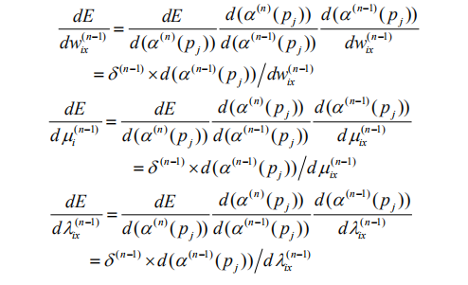


三、加权模糊Petri网反馈学习算法
同理，对第n-1层变迁的计算如下：
以此类推,继续进行反向递推,依次对 n-2,...,1层进行计算。
在求得所需一阶梯度后，给出每个变迁的参数调整的学习算法，其中η 为学习率。
①注意对每个变迁的输入权值进行归一化处理，以保证总和为1。
②终止条件为误差小于一定值或训练迭代结束。

Slide 17
THANKS!!

